Slide 1
以太坊

Slide 2
ETHEREUM: A SECURE DECENTRALISED GENERALISED TRANSACTION LEDGER
DR. GAVIN WOOD
FOUNDER, ETHEREUM & ETHCORE
GAVIN@ETHCORE.IO

Slide 3

概述
Ethereum，总体来说，是一个基于交易的状态机。
一开始有一个创世状态。
通过一步步的执行交易，进入最终状态。
这样一个最终状态，是以太坊世界的一个正式的“版本”。
状态能够包含的信息有账号余额，声望，信任管理，真实世界的数字化信息等，简言之，凡是目前计算机可以表示的都可以。
交易是两个状态之间的有效转移条件。 表示为：
Notes:
Upsilon

Slide 4
Upsilon是一个状态转换函数，允许进行任何计算
sigma是状态，允许存储任何状态
T是交易，具体体现了Upsilon的操作。

Slide 5
概述
交易按照区块组织
区块使用哈希连接
区块记录系统的交易，记录前一个区块，记录最终状态的一个标识符（最终状态太大，不直接记录）
提供了激励机制让节点通过挖矿记录交易（2014年）
激励在状态转移时提供，为提名的账户增加以太币
挖矿是提供工作量证明，表明更多的支持某个区块

Slide 6
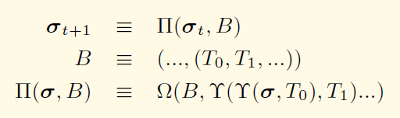
B代表一个区块，包含系列的交易T_0, T_1 等
结合
可知Omega输入两个参数分别是区块B和该区块执行系列交易后的最终状态
Pi表示区块级别的状态转移
即从sigma_t状态，经过B区块中所有交易的执行之后，进入sigma_{t+1}状态
Notes:
Omega

Slide 7
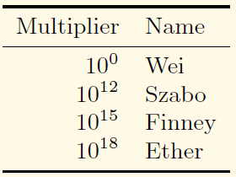
以太币
Ether, ETH, Wei
目的：为了激励网络节点的计算能力

Slide 8
区块链共识
需要明确从根到叶子的路径
采用了2013年提出的GHOST共识协议的简化版（后面介绍）

Slide 9

符号约定
操作数的数目：delta
输出的字节序列：o
正整数集合：P
字节序列集合：B
下标：[]
范围：...，例0...31
输入，输出，中间量：', *等
取尾部：
世界状态：sigma，账户数组
机器状态：mu
状态转换函数：Upsilon
操作的代价：C
哈希函数：KEC
交易：T
交易一次性随机数：n

Slide 10
区块、状态、交易
4.1世界状态sigma
世界状态是地址和账户状态的映射，账户是160比特的标识符，状态是使用RLP编码的一个数据结构
世界状态的维护通过MPT树实现，称为特里树trie（字典树）。
维护特里树的数据库称为状态数据库，维护字节数组到字节数组的映射
MPT树的根节点与该树的所有节点内容相关，可以作为整个树的标识；在知道根节点的情况下，可以通过状态数据库恢复完整的MPT树。区块链中存储了所有的MPT树根，所以可以回溯到任何状态。

Slide 11
账户状态sigma[a]结构
nonce：标量，等于从该地址发出的交易的数量，或者，当账户和代码有关联时，等于该账户创建的合约的数量（言外之意合约可以创建合约）。对于一个地址a，nonce具体表示为sigma[a]_n
balance：标量，等于该账户拥有的以太币数量，计数为wei。表示为sigma[a]_b
storageRoot(存储根)：是一个256比特的MPT树的根，这个MPT树映射了这个账户的存储内容，每一个内容都是一个256比特的哈希值映射到一个256比特的整数。这个根表示为sigma[a]_s

Slide 12
codeHash代码哈希:该账号的EVM代码的哈希值。当这个地址接收到一个消息调用时，这个哈希值指向了此时应该执行的代码。这个值是在构造之后是不可改的。哈希所指向的代码应当存储在状态数据库中，可以在需要时读取。这个字段表示为sigma[a]_c，假设代码可以表示为b，那么KEC(b) = sigma[a]_c

Slide 13



sigma[a]_s
。L_I^*表示对列表中每个元素执行L_I操作，L_I操作是
即对输入的键值对计算键的哈希，对值编码。然后再存入Trie树，得树根。最后，

Slide 14
codeHash
如果codeHash是关于空字符串的哈希值，那么该节点代表一个简单账户，或者称为非合约账户。
言外之意，到目前位置所讲的账户并没有特别的区别是用户账户还是合约账户；并且，整体架构上，是按照合约账户设计的。

Slide 15

接下来定义一个世界状态折叠函数L_S（定义的重点在于非空）
其中p(a)是键值对，键是地址的哈希，值是四个状态的编码
L_S和trie函数提供了一个非空的世界状态
接下来考虑有效性

Slide 16

有效性
任意账户，要么为空，要么160比特可以映射到一个有效的四元组
这里判断账户是否有效仅作了形式审查。即只要一个地址可以映射到一个四元组，那就是有效账户

Slide 17
空账户和死亡账户
空账户意味着不关联代码，没有nonce，没有余额
Empty(sigma,a) := sigma[a]_c =KEC() and sigma[a]_n =0 and sigma[a]_b = 0
死亡帐户意味着账户状态不存在或者为空
DEAD(sigma,a):=sigma[a] = Phi or EMPTY(sigma, a)

Slide 18
交易
4.2 交易（正式，T）是由以太坊外部的角色构造的有数字签名的指令。尽管这里的角色通常指人类，但是通常人们是使用软件工具来构造交易和分发交易的。
交易有两类
消息调用类交易
合约生成类交易
每一类交易都有以下的一些字段

Slide 19
交易的字段
nonce：与交易生成方账户的nonce相同，表示为T_n。
gasPrice:矿工执行该交易引发的所有计算代价使用gas支付，这个值表示每单位gas需要花费多少wei的以太币，是一个标量，单位是wei。
gasLimit:矿工执行该交易所允许的最大的gas的量。这是预付费的，可能在交易执行完成之前就会花完，花完后不会增加，花不完却可以退回给交易发起人账户。表示为T_g。
to:消息调用的接收方账户的160比特的地址，或者，如果是合约创建交易的话，字段为Phi，用于表示B_0成员，即空值。表示为T_t。

Slide 20
交易的字段
value：表示转移给消息调用的接收方的wei的数量，或者在合约创建交易中，作为新账号的初始资金。表示为T_v。
v，r，s：用于表示交易的数字签名，确定消息的发送方，表示为T_w, T_r和T_s。
另外，在合约创建交易中，还包含
init:大小不受限的一个字节数组，表示该合约账户初始化过程所需的EVM代码，表示为T_i

Slide 21
init字段
init是EVM代码片段，这意味这EVM执行交易的时候可以执行init的内容，执行后的返回值，称之为body，也是代码片段。当这个合约创建后，有新的消息调用时，执行的就是body这个代码片段。init仅在创建交易的时候执行一次，然后就不再使用了。

Slide 22
data字段
与init字段相对，在消息调用的交易中，包含data字段
data：同样是不限大小的字节数组，规定了消息调用的输入数据，称为T_d

Slide 23
交易发送者
函数S可以把交易映射到交易的发送者。实际实现时使用了ECDSA签名，签名采用了SECP-256k1曲线，使用了交易的哈希值，计算哈希值的内容包括除了v,r,s三个字段之外的所有内容。
交易T的发送方可以简单表示为S(T)。

Slide 24
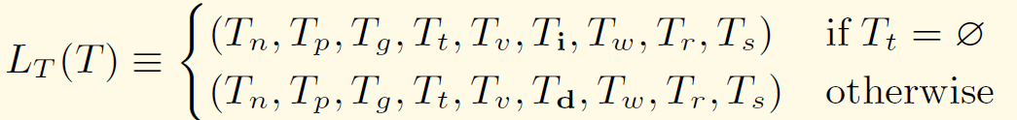
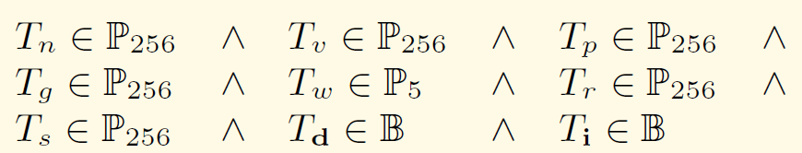
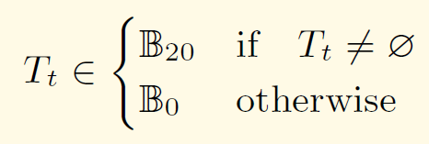

交易的统一定义

Slide 25
区块
4.3区块：以太坊的区块包含区块头H相关的信息，以及与该区块相关的交易T的相关信息，以及其它一些区块头U的信息。区块头包含以下内容：
parentHash：父区块头的Keccak哈希函数计算的256比特哈希，对所有父区块头的内容进行计算，表示为H_p
ommersHash：该区块的ommers列表部分的Keccak哈希值，表示为H_o
beneficiary：160比特账户地址，区块中所有交易的交易费在挖矿成功后都会给这个地址，表示为H_c

Slide 26
区块字段
stateRoot:在区块中所有交易都被执行，且结束之后，状态字典的根节点的Keccak哈希值放在这里，表示为H_r
transactionsRoot:该区块交易列表部分的每个交易形成的trie结构的根节点的哈希值放在这里，表示为H_t
receiptsRoot：该区块的交易列表部分每个交易执行过程中及执行完成后形成的receipts所构成的trie结构的根节点的哈希值，表示为H_r
logsBloom：在交易列表中每个交易的receipt中包含有日志记录，日志记录中的记录地址和主题信息，形成了布隆过滤器（后面有定义）,表示为H_b

Slide 27
区块字段
difficulty：表明该区块困难度的一个标量。可以从前一个区块的困难水平和时间戳计算出来，表示为H_d
number：前驱区块的数量。创世块的前驱区块的数量为0，表示为H_i
gasLimit：表示当前每个区块的gas开支上限，标量，表示为H_l
gasUsed：区块中的所有交易使用的gas的总量，标量，表示为H_g
timestamp：区块形成时的Unix函数time()的一个合理输出值，表示为H_s

Slide 28

区块字段
extraData：任意的字节数组，32个字节或者更少，包含的内容与该区块相关，表示为H_x
mixHash：256比特的哈希，与nonce一起，可以证明该区块生成时已经做了很多的工作，表示为H_m
nonce：64比特的值，与mixHash一起，证明该区块生成时已经做了很多的工作，表示为H_n
另外还有两个部分，一个是叔块头的列表B_U，一个是区块列表B_T

Slide 29
交易的receipt
4.3.1 每一个交易，为了编码与交易相关的信息，都有一个编码后的receipt，包含这个交易执行中及执行后的一些信息。这样做的目的是为了让用户确信它的交易在矿工那里诚实的执行了，这些信息可以用于索引，搜索，或者用作零知识证明的秘密。
一个receipt，表示为B_R[i]，表示是第i个交易的相关信息。每一个receipt都放在一个索引为键值的trie中，树根所记录的值表示为H_e。

Slide 30
交易receipt
交易的receipt是四个元素的向量，包含该交易receipt的区块在执行完这个交易时当前区块的累积gas用量R_u，执行交易的过程中形成的日志集合R_l，由日志信息形成的布隆过滤器R_b，交易的状态码R_z，即
函数L_R用于准备把一个交易Receipt转换成一个RLP编码的字节序列
其中0，替换了以前版本中针对每个交易给出的状态MPT树根

Slide 31
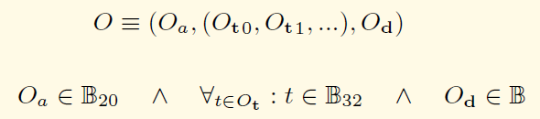
R_z是一个整数
R_u是一个正整数，代表累积gas量
R_b是一个日志的布隆过滤器，大小是256字节，即2048比特。
R_l是一系列的日志记录， 。
每一个日志记录O是一个向量，包括日志发出人地址（合约地址），系列的32字节的日志主题O_{t0}，O_{t1}...（合约事件），还有一些字节表示日志数据O_d。

Slide 32

R_b
布隆过滤函数，定义为M。把一个日志记录压缩在一个256字节的布隆过滤器中。（注意一个日志记录包含记录人，系列事件，数据等）
从这个描述来看，布隆过滤器以合约地址和事件名称构成的列表为输入，对列表中每一个元素，执行M_{3:2048}的布隆过滤，然后把所有的元素布隆过滤的结果进行“或”运算，就得到这个记录的布隆过滤器结果了。R_b应该就是R_l个日志的布隆输出的“或”值。

Slide 33
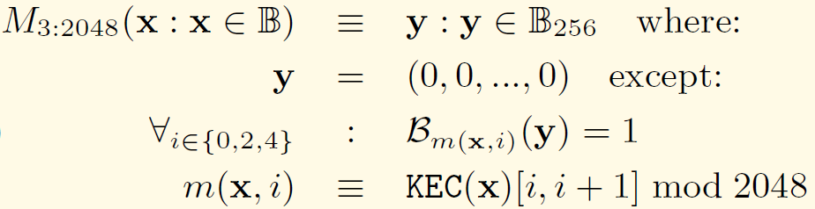
M_{3:2048}
这是一个特殊的布隆过滤器，表示对于输入的任意字节序列，设置2048比特中的3个比特作为布隆过滤器的输出。
其中Matchal B是一个比特索引函数，Mathcal B_j(x)表示索引x序列的第j比特，从0计数。

Slide 34
M_{3:2048}注解
1.输入为任意长的X序列
2.输入X首先计算哈希KEC(X)
3.对于哈希输出，取3对字节，即KEC(X)[0,1]; KEC(X)[2,3], KEC(X)[4,5]
4.对这三对字节，模2048，得到3个小于2048的整数
5.设置这3个整数所在的布隆输出的位置为1.例如一个整数等于3，那么就设置布隆输出的第4个比特为1（从0计数）
6.3个整数为索引，设置为1，其它位置都是0，就是这个输入序列的布隆输出y

Slide 35
区块的有效性验证
4.4.2 整体验证。只要一个区块满足一些条件，这个区块就是有效的。简单的看，这个区块需要与叔块，父块的哈希和H_r一致，其中H_r是在基础状态signma的基础上（sigma是父区块的最终状态），按序执行给定的交易序列B_T，得到的一个新状态的树根。
即，当其它矿工接收到一个新区块，判断区块有效性时，需要判断这个区块的前一个区块的哈希和叔块的哈希是否正确，然后把交易按序执行一遍，判断更新后的状态与新区快的状态根的值是否一致。

Slide 36
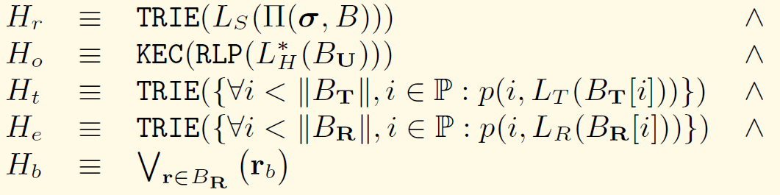

区块验证公式
Pi(signma,B)在前面有定义；
H_r等值表示新区块头部所包含的值
右侧表示验证方重新计算的值
还要求

Slide 37

一些注解
P(B_H)表示区块B的父区块
B_R通过交易的计算获得，并不存储在区块中

Slide 38
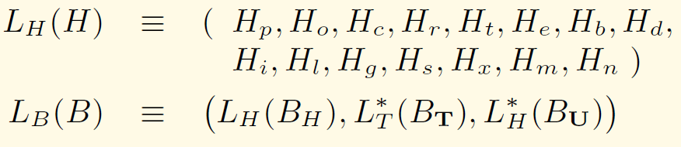

序列化
4.3.3. 分别用L_B和L_H表示区块和区块头的内容的序列化函数
与交易的receipt的序列化函数L_R类似，我们明确了区块和区块头进行RLP编码时的类型和顺序
其中*符号的含义是全文一致的

Slide 39
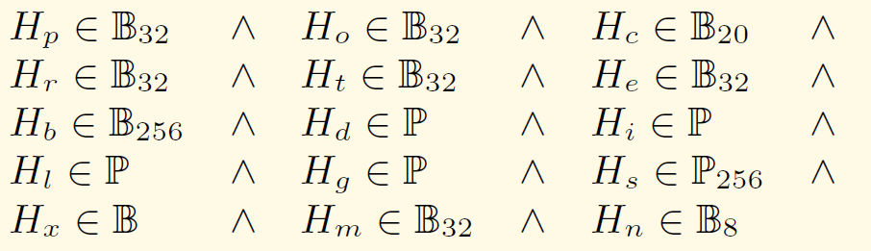

序列化的类型
其中

Slide 40
小结
至此，区块的所有内容都有了完整的定义
RLP函数提供了一种统一的方式来把区块的内容形成字节序列，以存储或者传输。

Slide 41


区块头验证
4.3.4 P(B_H)是区块B的父区块
即P(H)定义为B'，这个B'的头部B_H'的哈希值与本区块的H_p一致
同时，区块高度是父区块高度+1
需要考虑的是矿工验证新区块的场景

Slide 42
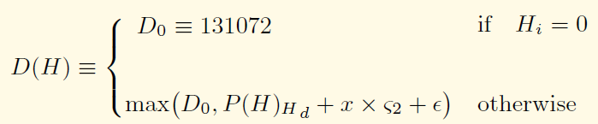
区块头难度D(H)
创世块的话是D_0，否则是前一个区块的难度P(H)_{H_d}和一个可调整量的加和

Slide 43

区块头难度
对于第一个加数，区块间的时间差一般是13秒，假设为9秒，如果没有叔块，那么max（）函数输出0，否则输出1；0则难度不加。1则难度增加。所以叔块多说明太容易，需要加大难度；
如果区块时间差是18秒，那么没有叔块输出-1，有叔块输出0，说明当区块间时间差增大时，会倾向于降低难度

Slide 44
区块头难度
当H_i小于320万时，epsilon小于1，之后每10万区块，难度翻倍，指数增长

Slide 45
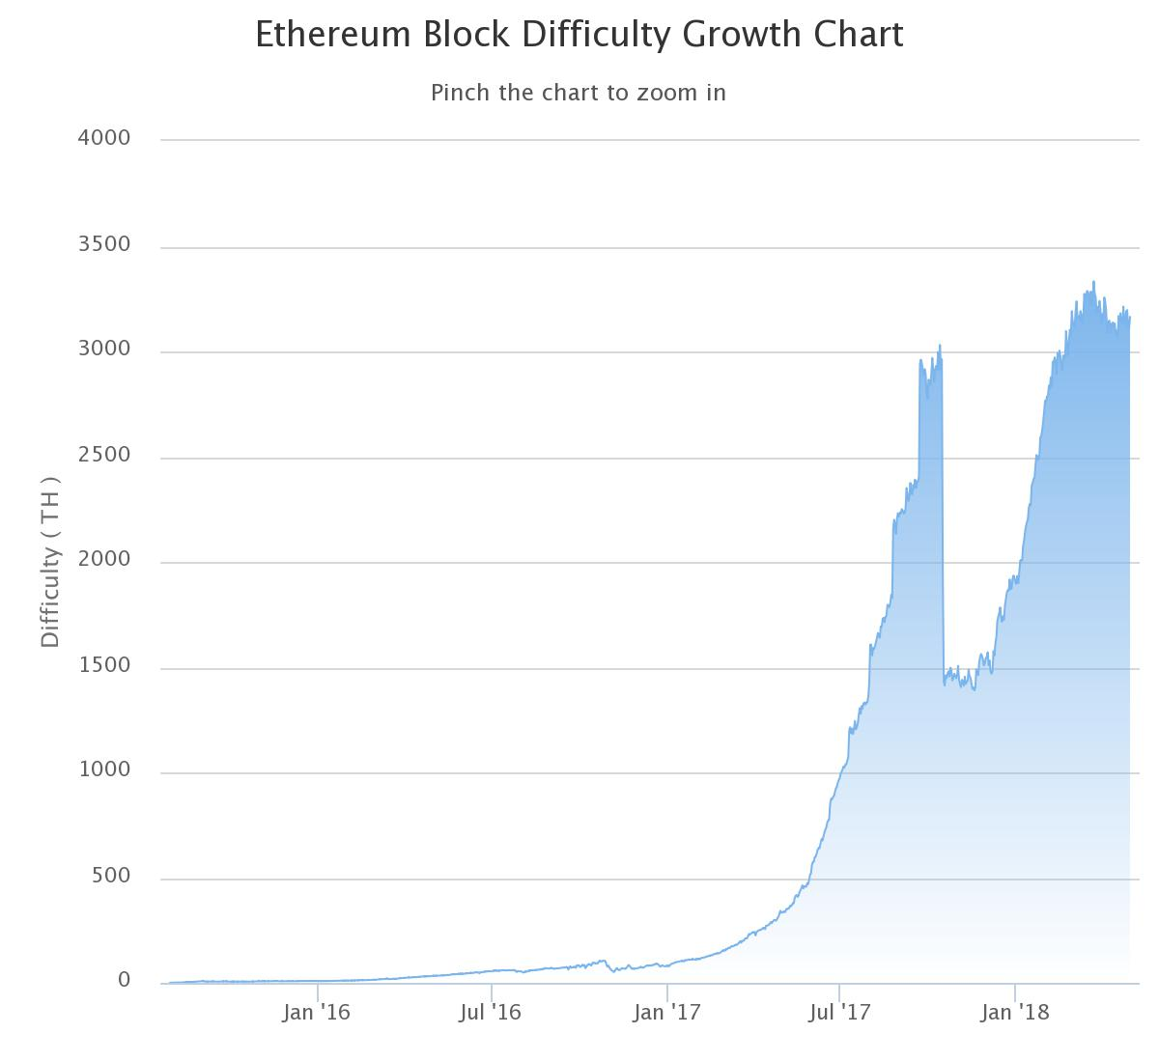
实际的区块头难度
https://etherscan.io/chart/difficulty
Notes:
10月17日发生了以太坊的硬分叉

Slide 46
一些注解
D_0是创世块难度。varsigma_2用于维护出块速度的动态平衡，按照2015年EIP-2所陈述的实施。
在Homestead发行版中，指数难度参数epsilon使得难度缓慢增加但是按照指数速度增加，这预计会减慢出块速度，迫使人们向权益证明转化。（第二个加数难度的降低是线性的，第三个加数难度的增加是指数的，所以会说迫使。。）
这种效果称之为难度炸弹，或者冰河纪，在2017年EIP-649中陈述过。在EIP-2早期实施过，后来延迟了。
varsignma_2在EIP-100中也进行了修改，使用了x和9，并考虑了叔块
在Byzantium版本发行时，使用了EIP-649，延迟了冰河纪，使用了H_i^'参数

Slide 47
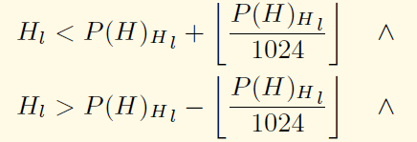
区块的gas用量
区块头中的gas上限需要满足如下关系
注意到区块的gas上限直接约束了一个区块中可以包含的交易的数量，毕竟以太坊中每一步都是要使用gas的

Slide 48
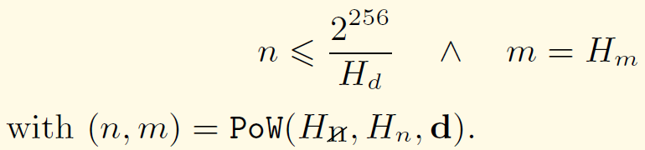
区块的随机数nonce
区块的随机数需要满足下面的关系：
POW函数的第一个参数是不含有nonce和mix-hash的一个头部。
H_n是挖矿用的随机数。
d是当前计算mix-hash的一个大的数据集合形成的当前DAG。

Slide 49
POW注解
POW函数输出一个向量（n,m），其中m是mix-Hash，证明使用了正确的DAG数据，H_n是一个64比特的随机数，取值范围[0,2^64)。
n的分布基本是随机的(哈希函数的输出，256比特)，找到一个合适的n的时间与难度成正比。
假设H_d=2^6，那么2^256/2^6=2^250，n<2^250
假设H_d=2^56，那么2^256/2^56=2^200，n<2^200
假设H_d=2^255，那么2^256/2^255=2, n<2

Slide 50
POW价值
工作量证明是区块链安全的根基，是恶意节点不能传播新生成的区块以重写整个区块链数据的根本原因。
再细一些，新区块中的随机数必须满足验证关系，而验证关系的满足取决于区块的内容，取决于区块包含的交易。验证关系意味着生成一个新的，有效的区块是困难的，并且随着时间推移，大致需要可信矿工节点的总计算量那么大的计算能力才可以（即51%攻击）

Slide 51
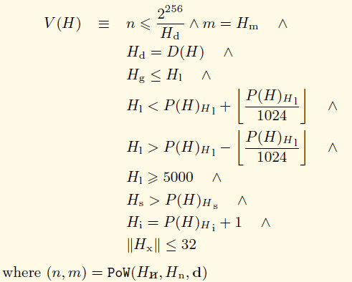
区块头验证函数V(H)
H_x字段只是限制了大小，单位是字节

Slide 52
Gas和支付
为了防止网络滥用（DDOS攻击）和避免图灵停机问题（无解），以太坊中所有的可编程的计算都需要交费。
计算费用的计数单位是Gas
任意的一段计算代码，包括生成合约，发出消息调用，使用和存取账户存储空间，在虚拟机中执行操作，都是有一个全局公认的gas费用的。

Slide 53
gas上限、价格
每一个交易包含一个gasLimit，表示使用用户的账户中的banlance默认购买的gas的量。
交易中也包含了购买发生时所依据的价格gasPrice。
如果账户的banlance不足以购买支付这样的购买，交易就是不合法的。
gasLimit的含义在于在交易执行完毕之后，未曾使用的gas会按照购买时的汇率兑换成以太币，退回用户的账户。
在交易执行之外并不会花费gas。
对于有可信代码关联的账号，可以设置一个较高的gasLimit

Slide 54
ETh和GAS
一般而言，购买gas实际花费的以太币会被转发到区块的受益者地址（通常是矿工地址）。
交易的生成人可以任意的设置gasPrice，但是矿工可以自由的选择忽略哪些交易。
gasPrice设置的越高，会花费交易生成人账户越多的以太币，会有越多的以太币转入矿工账户，因此更多的矿工会喜欢把这些交易包含进区块。
矿工一般会选择公布一个包含和执行交易的最低价格，交易的生成人则可以考虑这些价格，然后在交易中设置一个自己的价格。

Slide 55
ETH和Gas
最小可接受的gas价格通常形成一个分布，交易的生成人事实上需要做一个权衡，考虑少付钱和加大自己的交易被矿工处理的几率

Slide 56
交易执行
交易的执行时以太坊协议最为复杂的部分，这部分定义了状态转换函数Upsilon。
任意交易在执行之前需要通过合法性验证的初步测试。测试包括：
（1）交易是良好定义的RLP字节序列，没有其它字节
（2）交易签名是正确的
（3）交易的随机数是有效的，与发送者账户中的随机数一致
（4）gas上限不小于交易所使用的基本gas的量，g_0
（5）发送者账户至少包含v_0余额，用于支付gas的费用

Slide 57

Upsilon函数是从sigma出发，执行T，变换到状态sigma'。
sigma'称为交易执行后的状态

Slide 58
子状态
6.1在交易执行过程中，会连续的生成一些信息，这些信息是跟在交易执行之后使用的。
这些累积的信息称为交易子状态，表示为
A_s是自毁集合，表示一个账户集合，在交易执行后被丢弃。
A_l是日志序列，用于以太坊外部世界的观察者（例如分布式应用的前端）容易的跟踪合同调用，是VM代码执行过程中的检查点，是归档数据，可检索
A_t是动过的账号集合，在交易结束时空帐号要被删除

Slide 59

子状态
A_r是退税额度，在使用SSTORE指令，把一个合约的存储区从非0变为0时，这个值会增加。尽管不是立刻返还，这个操作允许部分的抵消执行的开销。（鼓励清空）
初始状态：

Slide 60
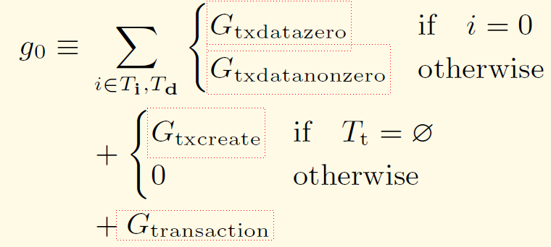
执行
6.2基本交易费g_0是交易在执行之前就需要支付的gas费用

Slide 61
g_0的注解
可以看到g_0由三部分组成
其中：
G_transaction是每个交易需要支付的gas，21000
G_txcreat在Homestead版本之后每个创建合约的交易都要支付，32000 （创建合约的交易T_t字段，即交易目的地址字段为空）
G_txdatazero数据或者代码中的每个0字节都要交费，4；
G_txdatanonzero数据或者代码中的每个非0字节都要交费，68；
i in T_i, T_d表示对于T_i和T_d形成的每一个字节，如果这个字节是0，就要收“0字节”的费用。

Slide 62

账户中的基本余额v_0
回忆一下，T_g是交易的gasLimit，T_p是gasPrice，T_v是要转移给目的地址或者合约的钱

Slide 63
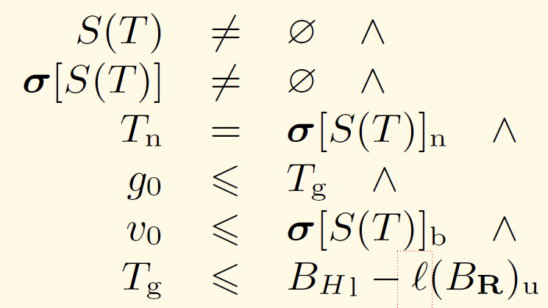
交易执行前的验证

Slide 64
交易执行前验证的注解
1.得有发送人
2.发送人在当前MPT树中有记录（是合法账号）
3.交易随机数与账号随机数一致
4.基本开销g_0不大于交易的gasLimit
5.交易的基本开销不大于账户中的余额
6.交易的gasLimit不大于当前区块总的gasLimit上限减去已经用掉的gas配额的数值（或者说“不大于区块的剩余gas配额”）
复习一下，R_u表示一个交易执行完后所在区块的累积gas用量

Slide 65
执行
执行开始于对发送方账户的nonce和balance的操作。
nocne会加1
balance会减去T_g*T_p
交易执行可用的gas是T_g - g_0
交易的执行，不管是合同创建还是消息调用，都会达到一个最终状态，最终状态可能与初始状态相同，状态数据的改变是确定的，有效的。交易的有效性在执行开始之前已经解决了。（言外之意，交易的内容是否有问题，不是以太坊考虑的）

Slide 66
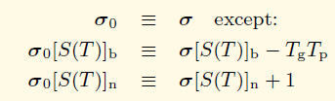
第一个检查点
只改变了发送者账户的随机数和balance

Slide 67
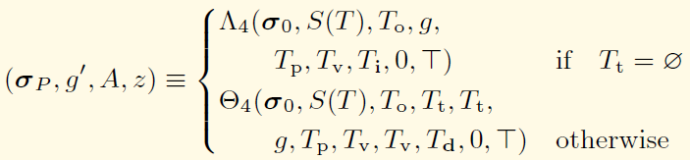
交易执行
交易的具体执行取决于交易的类型是合约创建还是消息调用。
下面跳过细节，直接定义交易执行后的临时状态sigma_P，剩余gas量g'，子状态A，还有状态码z。

Slide 68
输入的g是用于执行交易的gas上限g=T_g − g_0
T_o是交易的原始发起人
S(T)是在消息调用或者合约生成时，由EVM代码执行所触发的发送人。如果依旧是交易触发的，那么T_o = S(T).
Lambda_4和Theta_4的这个4代表的是其函数的前4个参数是输入，其它的代表函数的输出（字节序列），在考虑一次交易执行时不涉及

Slide 69

走向终态
在临时状态sigma_P定义之后，开始定义最终状态
在消息调用和合约创建执行完毕后，退税额度有可能增加
其中A_r是交易执行累积的退税，R_selfdestruct是销毁一个账户给的退税，24000gas，A_s是交易执行完毕后要销毁的账户集合

Slide 70

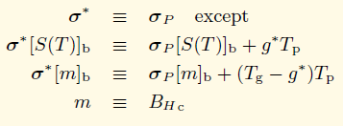
走向终态
最终返还的gas，销毁账户的退税有上限，上限是交易实际执行花费的gas的一半。
预终结状态：B_{H_C}是矿工地址

Slide 71
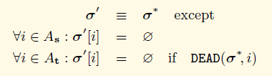
终态
交易执行完成，设置销毁账户为空，死亡账户为空

Slide 72
交易执行
创建合约
EVM执行过程
。。。。

